Slide 1


Chào mừng quý Thầy cô về dự giờ thăm lớp
Giáo viên thực hiện: Phạm Thị Vân
Môn dạy: Tiếng việt 1
Bài dạy: Rửa tay trước khi ăn

Slide 2

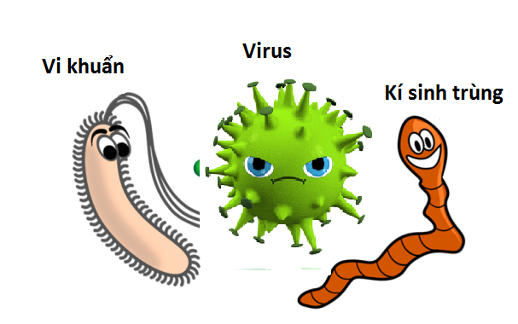
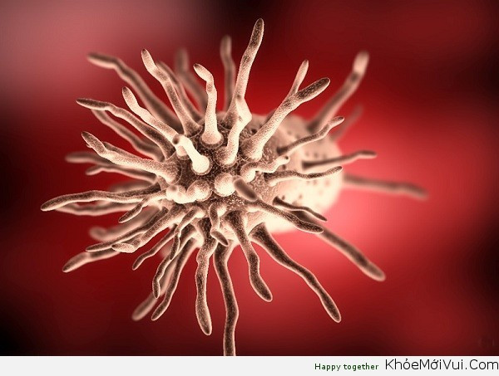
3. Trả lời câu hỏi:
a. Vi trùng đi vào cơ thể con người bằng cách nào?

Slide 3
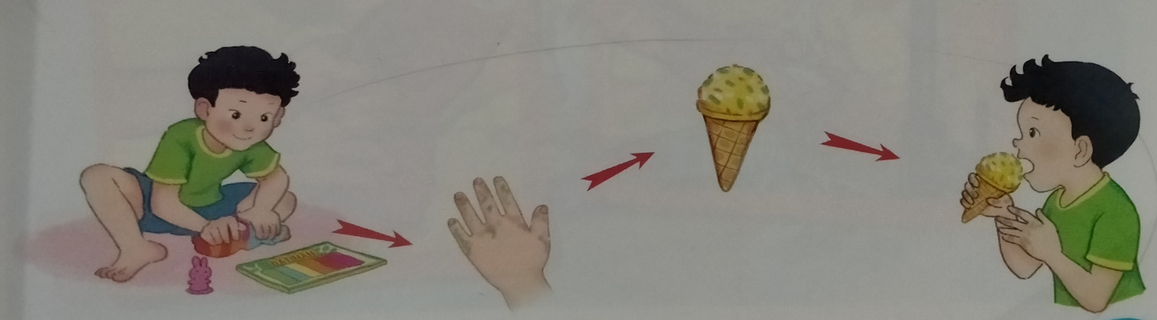
3. Trả lời câu hỏi:
b. Để phòng bệnh, chúng ta phải làm gì?

Slide 4
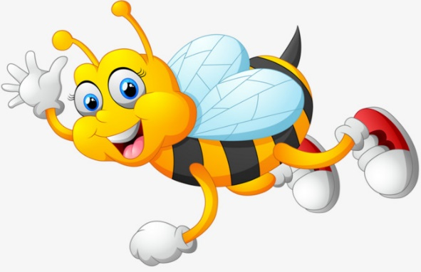
3. Trả lời câu hỏi:
c. Cần rửa tay như thế nào cho đúng?

Slide 5
4. Viết vào vở
Để phòng bệnh chúng ta phải làm rửa tay sạch trước khi ăn.

Slide 6


Cảm ơn quý Thầy cô, các bạn học sinh đã chú ý theo dõi

